Slide 1
廠區風險呈現網頁展示

Slide 2
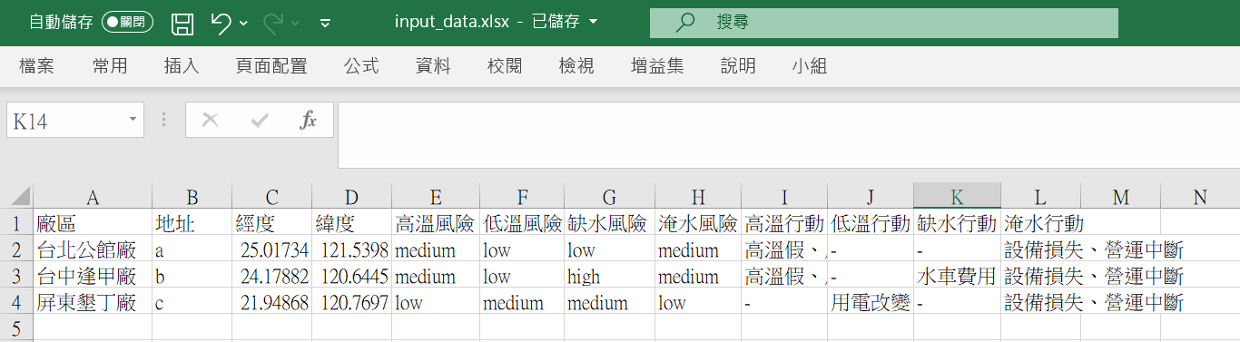
輸入檔資料新增
風險項目可動態增加
填寫對應之風險行動
廠區數量可動態增加

Slide 3
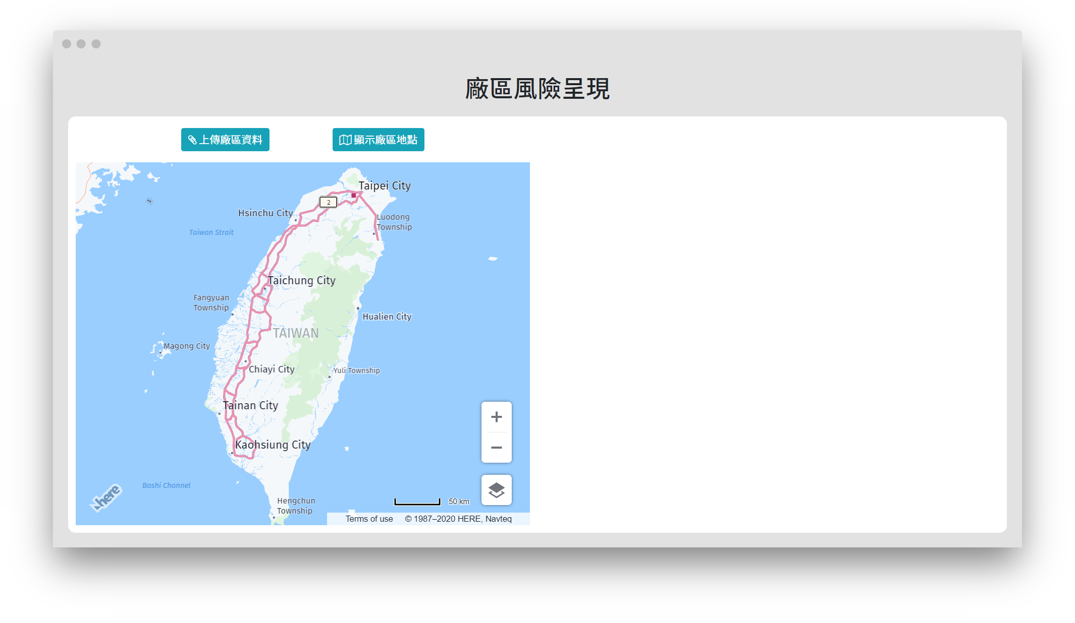
網頁初始畫面
網頁連結：http://sdl.ae.ntu.edu.tw/impact_present/

Slide 4
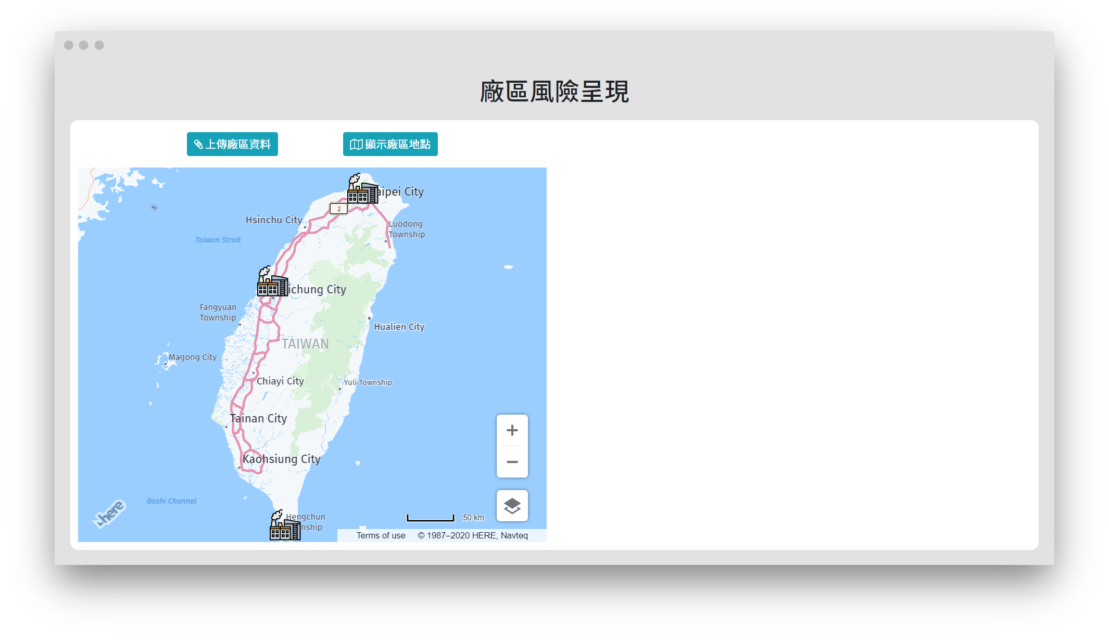
廠區地點呈現畫面
網頁連結：http://sdl.ae.ntu.edu.tw/impact_present/

Slide 5
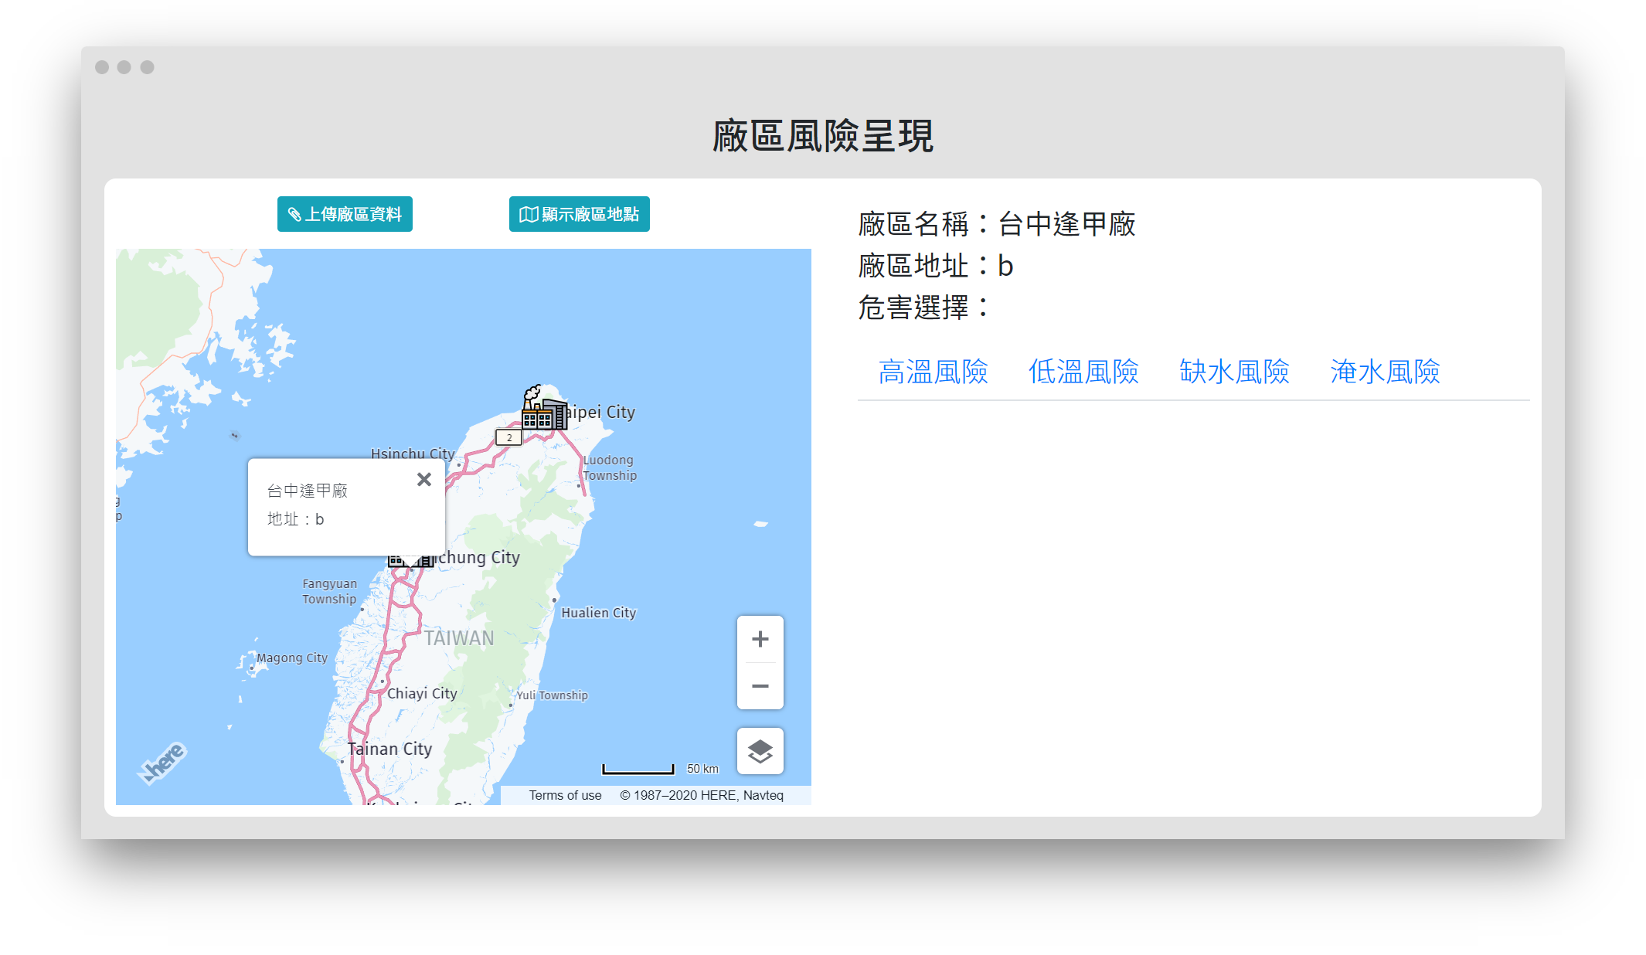
廠區基本資料顯示
網頁連結：http://sdl.ae.ntu.edu.tw/impact_present/

Slide 6

廠區風險等級與行動顯示1
網頁連結：http://sdl.ae.ntu.edu.tw/impact_present/

Slide 7

廠區風險等級與行動顯示2
網頁連結：http://sdl.ae.ntu.edu.tw/impact_present/

Slide 8
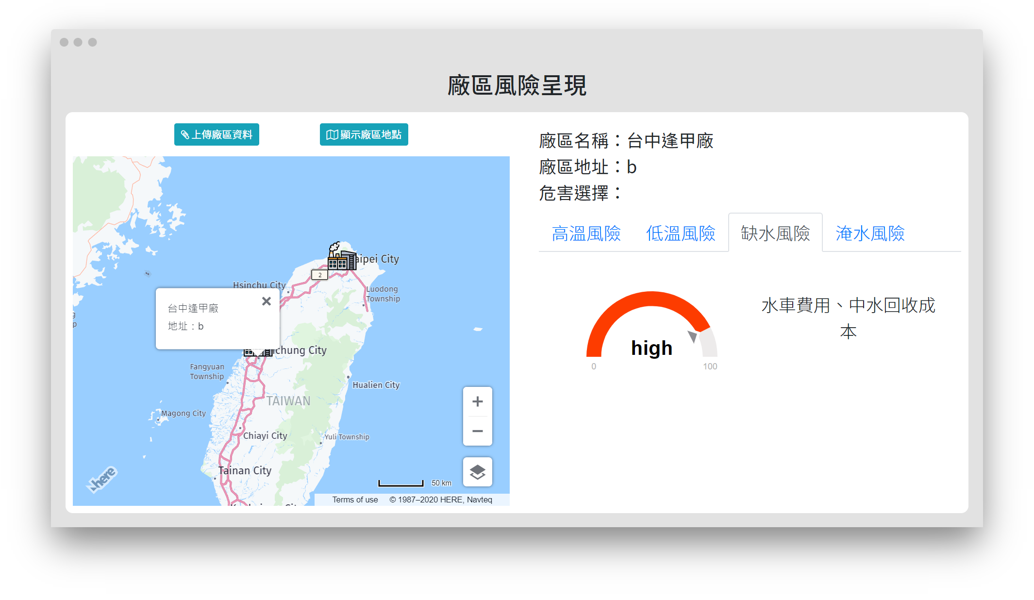
廠區風險等級與行動顯示3
網頁連結：http://sdl.ae.ntu.edu.tw/impact_present/

Slide 9
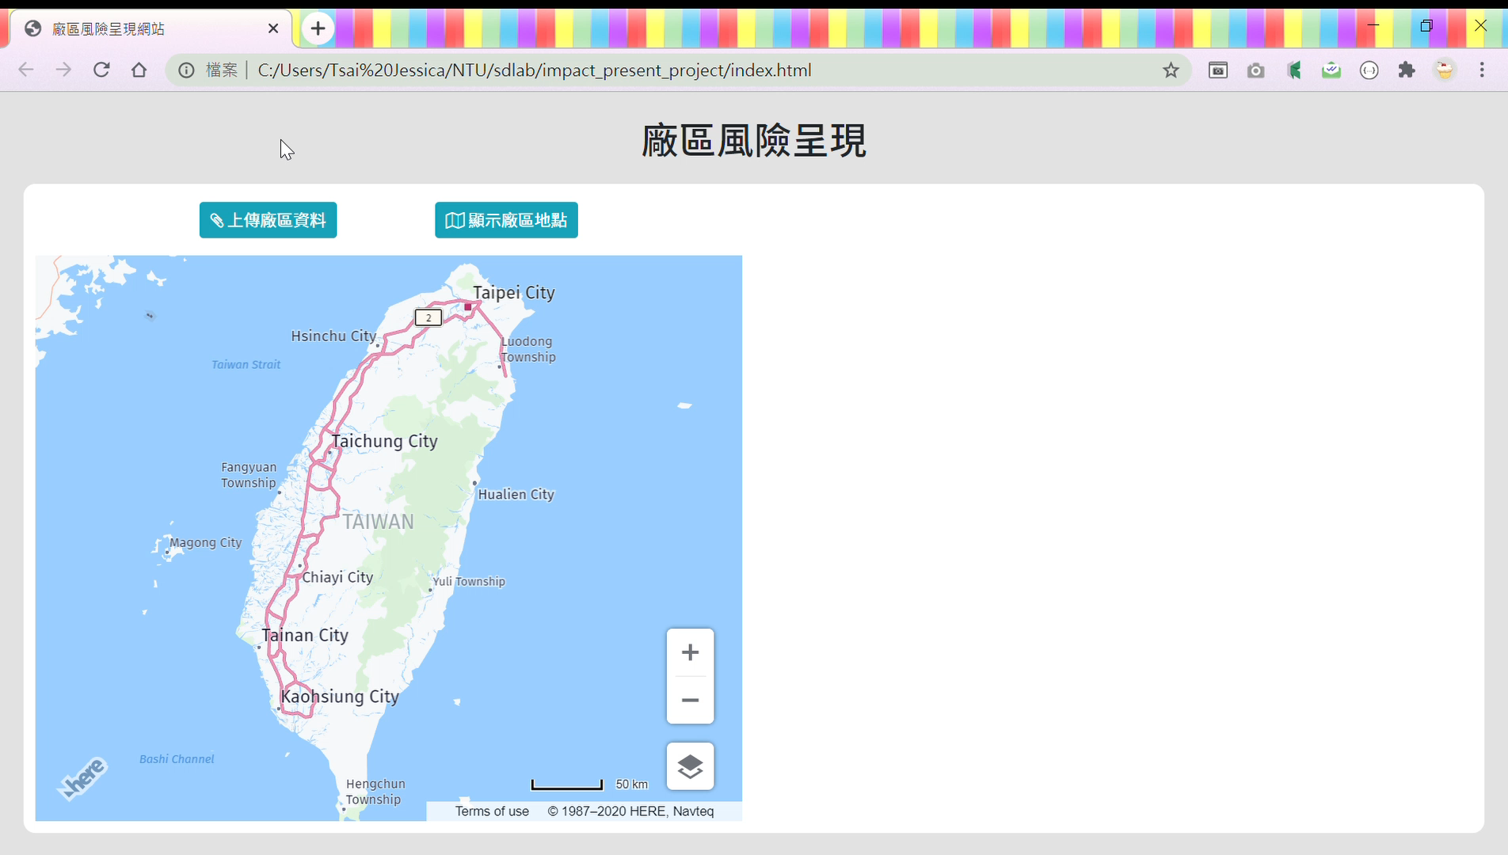
Demo 影片

